Slide 1
线性代数与空间解析几何

Slide 2
8.4 空间中的曲面和曲线
一、空间中的曲面及其方程
二、空间中的曲线

Slide 3
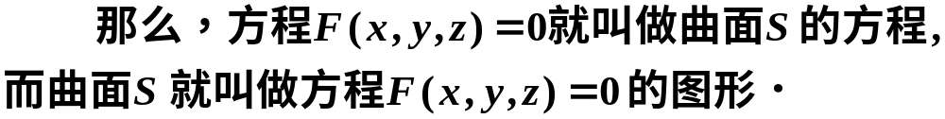
一、空间中的曲面及其方程
1. 曲面方程的定义

Slide 4
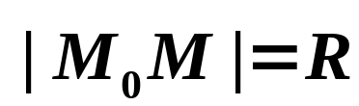
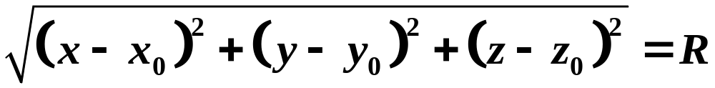
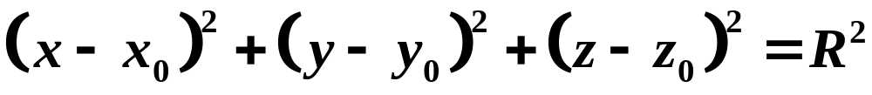

1. 球面方程
解
根据题意有
标准方程
所求方程为
特殊地：球心在原点时方程为

Slide 5
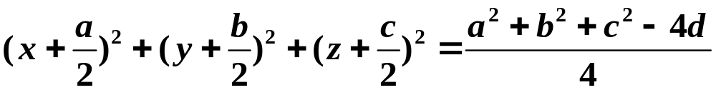
反之，给定三元二次方程
方程可以化为

Slide 6
例
说明:
如下形式方程 ( A≠ 0 )
整理得

Slide 7


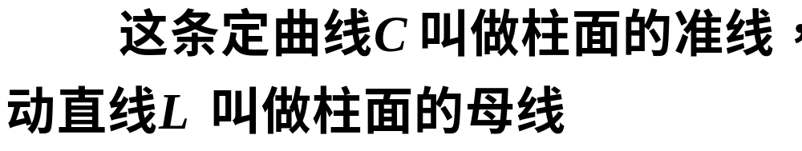
2、柱面
定义
平行于定直线并沿定曲线 移动的直线 所形成的轨迹称为柱面.

Slide 8

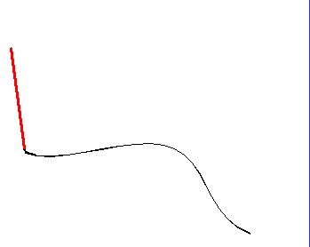
观察柱面的形成过程:

Slide 9
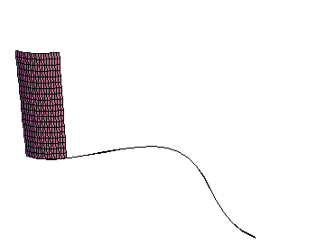

Slide 10
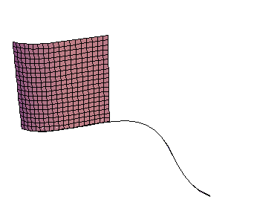

Slide 11
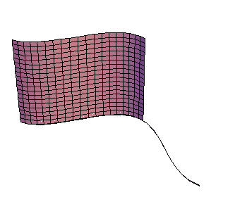

Slide 12
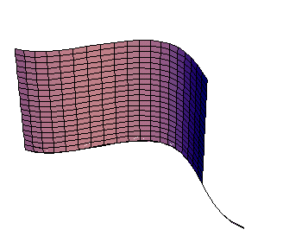

Slide 13
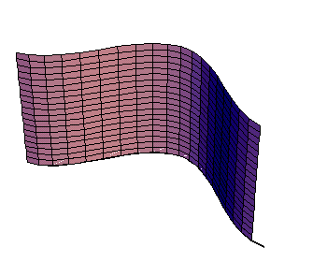

Slide 14
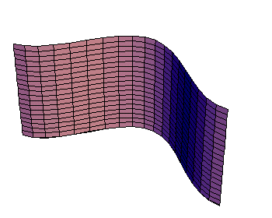

Slide 15
平行于定直线并沿定曲线 移动的直线 所形成的曲面称为柱面.
这条定曲线 叫柱面的准线，动直线 叫柱面的母线.

Slide 16

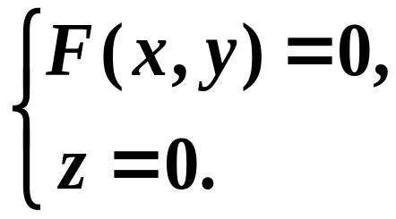



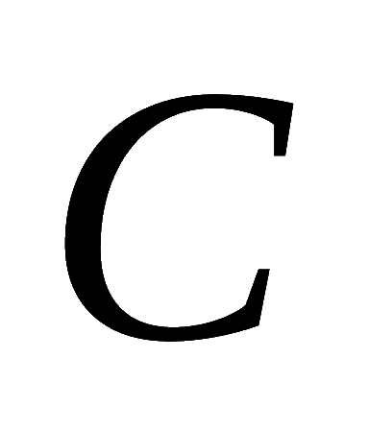
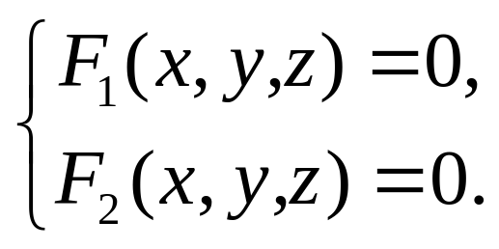
如果 l 平行于z轴,讨论此柱面的方程?
准线C方程
M
柱面上任取一点M(x, y, z)
M₀
取过点M的母线l与准线C的交点 M₀(x₀,y₀,z₀)
柱面方程：F(x,y) = 0
准线C方程
柱面方程：G(x,y) = 0

Slide 17


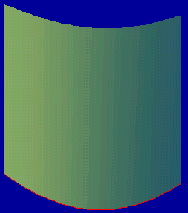





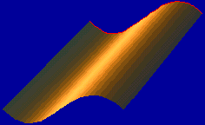



一般地,在三维空间
柱面,
母线
平行于 z 轴;
准线xoy 面上的曲线 l_{1.}
柱面,
母线
平行于x 轴;
准线 yoz 面上的曲线 l_{2.}
柱面,
母线
平行于 y 轴;
准线 xoz 面上的曲线 l_{3.}

Slide 18
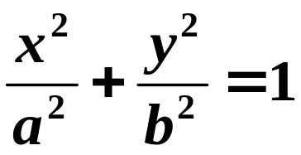




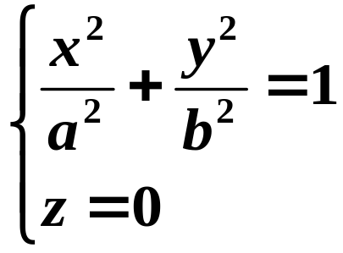


例. 分析方程
表示怎样的曲面 .
解:
准线为xoy面的椭圆C：
母线平行于z轴
椭圆柱面.

Slide 19






•
表示抛物柱面,
准线为xoy 面上的抛物线.
母线平行于 z 轴;
•
表示母线平行于
z 轴的平面.
准线为xoy 面上的直线
母线平行于 z 轴;

Slide 20
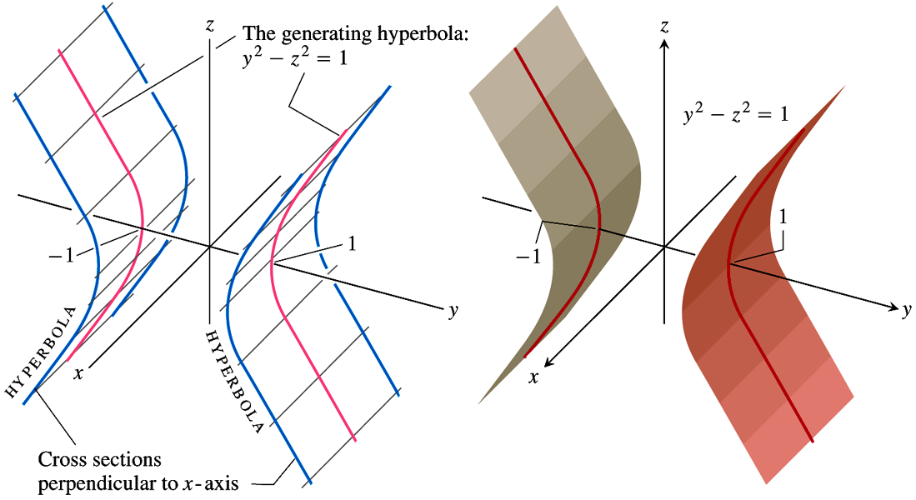
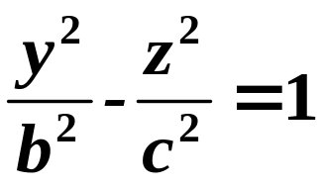
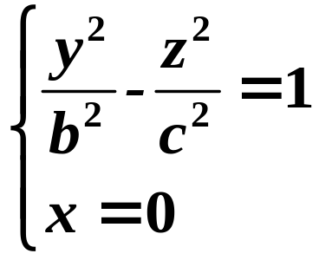
•
表示双曲柱面，
准线为yoz面的双曲线C：
b
-b
母线平行于x轴

Slide 21
3 旋转曲面
以一条平面
曲线绕其平面上的
一条直线旋转一周
所成的曲面称为旋
转曲面.
定义
这条定直线叫旋转
曲面的轴．
播放

Slide 22
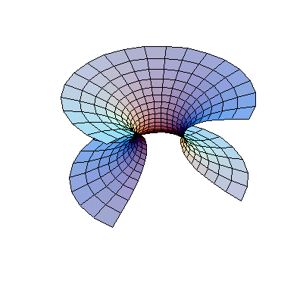
3 旋转曲面
以一条平面
曲线绕其平面上的
一条直线旋转一周
所成的曲面称为旋
转曲面.
定义
这条定直线叫旋转
曲面的轴．

Slide 23
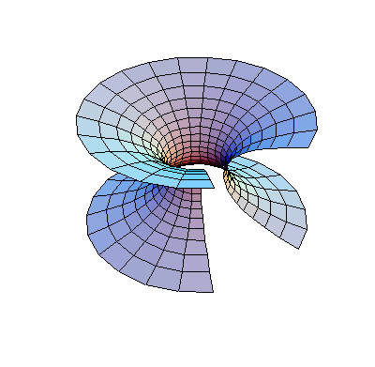
3 旋转曲面
以一条平面
曲线绕其平面上的
一条直线旋转一周
所成的曲面称为旋
转曲面.
定义
这条定直线叫旋转
曲面的轴．

Slide 24
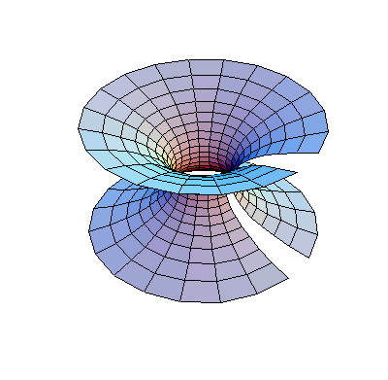
3 旋转曲面
以一条平面
曲线绕其平面上的
一条直线旋转一周
所成的曲面称为旋
转曲面.
定义
这条定直线叫旋转
曲面的轴．

Slide 25
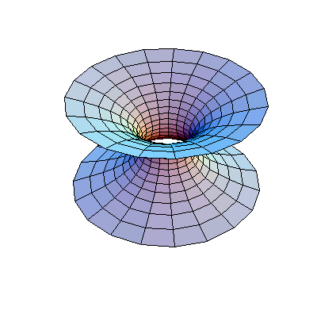
3 旋转曲面
以一条平面
曲线绕其平面上的
一条直线旋转一周
所成的曲面称为旋
转曲面.
定义
这条定直线叫旋转
曲面的轴．

Slide 26
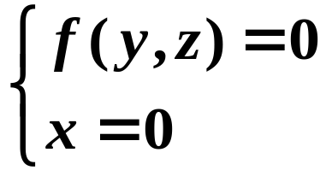





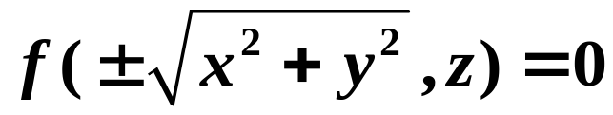
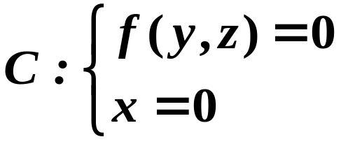
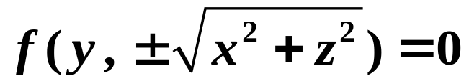
建立yoz面上曲线C 绕 z轴旋转所成曲面S 的方程:
给定 yoz 面上曲线 C:
旋转曲面方程为
思考：曲线 绕y轴旋转,方程如何？

Slide 27
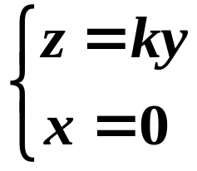




例. 求直线
绕z轴旋转一周得到的曲面方程.
称：圆锥面

Slide 28
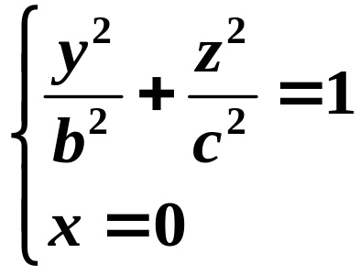
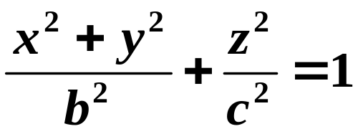
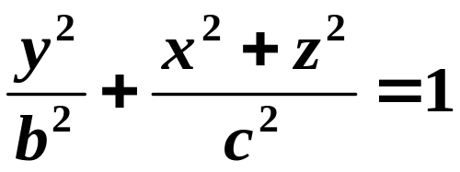
例2. (1) yoz面上的椭圆
分别绕z 轴或y轴旋转一周
z
所生成旋转曲面方程.
解:绕z 轴旋转
所成曲面方程为
称旋转椭球面.
o
y
类似地绕y轴旋转
所成曲面方程为
x
也称旋转椭球面.

Slide 29
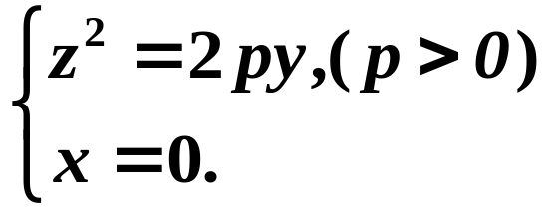





（2）求 yoz面上的抛物线
绕 y 轴旋转一周所生成旋转曲面方程.
解:绕 y轴旋转
所成曲面方程为
叫做旋转抛物面.

Slide 30
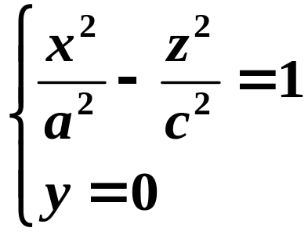
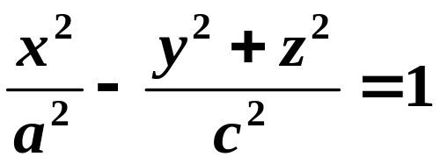

(3)求xoz面上的双曲线
分别绕x轴 z轴旋转一周
所生成旋转曲面方程.
解:绕 x轴旋转
所成曲面方程为
叫做旋转双叶双曲面.

Slide 31
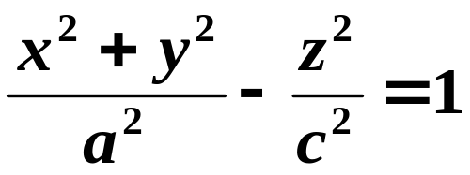
绕z轴旋转
所成曲面方程为
叫做旋转单叶双曲面.

Slide 32
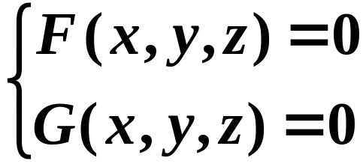
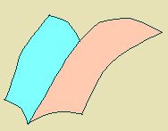



二、空间中的曲线
1、空间曲线的方程
(1) 一般方程：空间曲线C可看作空间两曲面的交线.
空间曲线的一般方程
注：表示同一条曲线的方程不唯一。

Slide 33
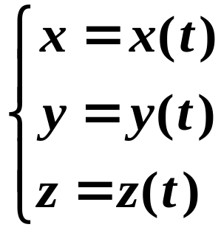
(2)参数方程:(含一个参数)

Slide 34










例1 半径为a的圆柱面上有一动点, 以角速度w
绕旋转轴旋转, 同时又以线速度v匀速上升
（其中w,v都是常数),求点的运动轨迹.
解
首先建立坐标系
取时间t为参数，
螺旋线的参数方程

Slide 35
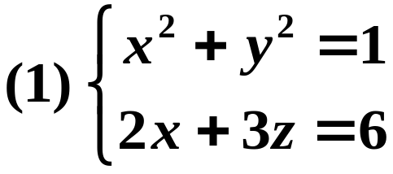
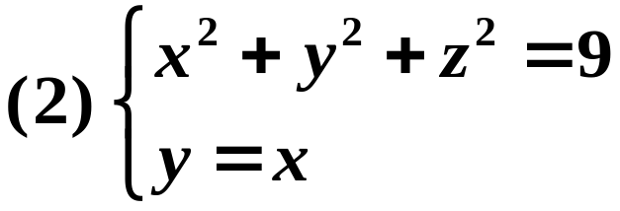
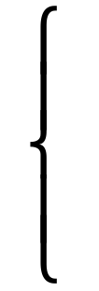




例2. 将下列曲线化为参数方程表示:
解: (1)
根据第一方程引入参数 ,
得所求为
Notes:
P411

Slide 36

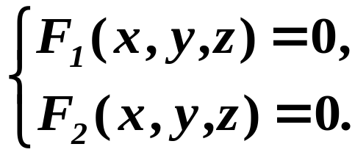
2、空间曲线的投影：
C
曲线C在平面 上的投影
C₀
C
例：曲线C
平面 为xoy面
求C在 上的投影方程
C₀

Slide 37



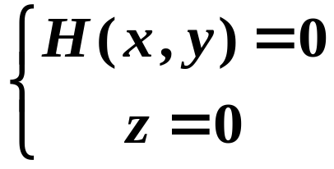

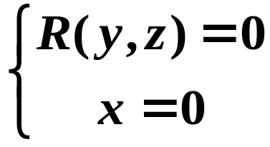


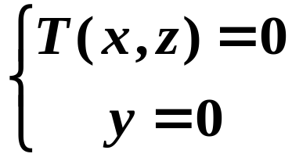
在坐标平面的投影
设空间曲线 C 的一般方程为
消去z得投影柱面
则C 在xoy 面上的投影曲线 C´为
消去 x 得C 在yoz 面上的投影曲线方程
消去y 得C 在zox 面上的投影曲线方程
Notes:
P414

Slide 38
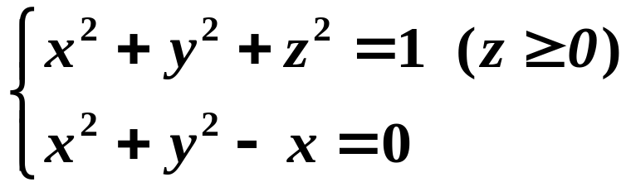

例3 求曲线C
在 xoy 面和 zox 面上的投影.
曲线C的参数方程：
在 xoy 面的投影.

Slide 39


